Slide 1
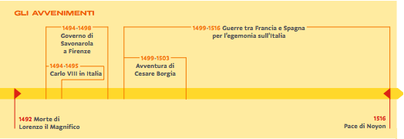
IL CINQUECENTO
SEZIONE 3
LE GUERRE D’ITALIA
1

Slide 2
IL CINQUECENTO
SEZIONE 3
LE GUERRE D’ITALIA
UNITÀ 9
1
LA DISCESA DI CARLO VIII
era imparentato con i Visconti
titolare del Ducato di Milano
il re di Francia Carlo VIII
Nel 1494
si proclamò
erede degli Angiò
dinastia che aveva regnato su Napoli
decise di conquistare Napoli
scese in Italia con l’esercito
attraversò incontrastato Piemonte, Milano, Firenze e Roma e giunse a Napoli
Ferdinando d’Aragona (Ferrante) fuggì in Sicilia
Carlo VIII si trovò padrone dell’Italia senza combattere
2

Slide 3
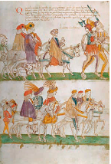
IL CINQUECENTO
SEZIONE 3
LE GUERRE D’ITALIA
UNITÀ 9
gli Stati italiani e le monarchie europee si allarmarono per la crescente potenza della Francia
nel 1495
si formò una coalizione di Stati anti-francese
formata da Spagna, Impero, Venezia, Milano e Roma
sconfisse Carlo VIII a Fornovo
3

Slide 4
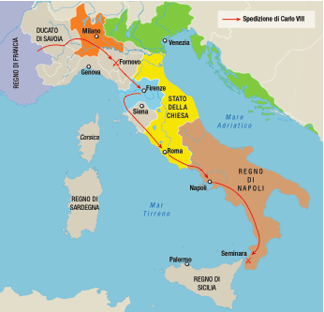
IL CINQUECENTO
SEZIONE 3
LE GUERRE D’ITALIA
UNITÀ 9
2
IL NUOVO ASSETTO DELLA PENISOLA
dimostrazione della forza delle potenze europee e della debolezza degli Stati italiani
conseguenze della spedizione di Carlo VIII
a Milano si rafforzò il potere di Ludovico il Moro Sforza
Venezia sottrasse alcuni porti in Puglia al Regno di Napoli
a Napoli rientrò Ferdinando I d’Aragona
a Firenze i Medici furono cacciati
si formò una Repubblica guidata dal domenicano Girolamo Savonarola
4

Slide 5
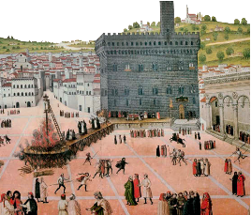
IL CINQUECENTO
SEZIONE 3
LE GUERRE D’ITALIA
UNITÀ 9
Girolamo Savonarola
era ostile
favoriva
per il loro lusso e la loro corruzione
ai Medici
a papa Alessandro VI
le classi popolari
il 13 maggio 1497
scomunicò Savonarola e minacciò Firenze di interdetto
si stufarono del clima di fanatismo imposto da Savonarola
Savonarola rifiutò la scomunica
i banchieri fiorentini ebbero paura che i loro affari venissero danneggiati
Savonarola fu catturato e arso sul rogo
il 21 maggio 1498
5

Slide 6
IL CINQUECENTO
SEZIONE 3
LE GUERRE D’ITALIA
UNITÀ 9
3
L’ITALIA TERRA DI CONQUISTE
Il successore di Carlo VIII
re Luigi XII di Francia
decise di invadere di nuovo l’Italia
Ludovico il Moro fu catturato
invase Milano
nel 1499
Milano e Genova caddero in mano francese
attaccò il Regno di Napoli
Ferdinando d’Aragona si arrese
nel 1501
la Spagna dichiarò guerra alla Francia
nel 1503
la Francia conservò Milano
accordo di pace di Lione
nel 1504
il Regno di Napoli passò alla Spagna
6

Slide 7
IL CINQUECENTO
SEZIONE 3
LE GUERRE D’ITALIA
UNITÀ 9
Tra il 1499 e il 1503
Cesare Borgia detto duca Valentino
figlio di papa Alessandro VI
cercò di costruire uno Stato personale in Italia Centrale
con l’appoggio di Luigi XII di Francia
conquistò la Romagna, le Marche, e parte della Toscana e dell’Umbria
Alessandro VI morì
divenne papa Giulio II
acerrimo nemico dei Borgia
Nel 1503
i francesi furono sconfitti dagli spagnoli
Cesare rimase senza appoggi
dovette rinunciare alle sue conquiste
7

Slide 8
IL CINQUECENTO
SEZIONE 3
LE GUERRE D’ITALIA
UNITÀ 9
Venezia
era l’unica potenza italiana ancora indipendente
si impadronì di parte della Romagna
formata da Papato, Francia, Impero, Spagna, Inghilterra, Ungheria, Ducato di Savoia, Ferrara, Mantova e Firenze
territori che interessavano a papa Giulio II
nel 1508
iI papa costituì la Lega di Cambrai contro Venezia
Venezia fu sconfitta ad Agnadello
nel 1509
perse i possedimenti in Lombardia, Puglia, e Romagna
mantenne intatta la flotta e la potenza commerciale
8

Slide 9
IL CINQUECENTO
SEZIONE 3
LE GUERRE D’ITALIA
UNITÀ 9
la Francia ostacolava i piani di conquista in Italia settentrionale del Papato
nel 1511
papa Giulio II
creò la Lega Santa
formata da Spagna, Venezia, Confederazione Svizzera e Inghilterra
una coalizione antifrancese
la Francia fu sconfitta
la Francia perse Milano e Genova
lo Stato della Chiesa si annetté Parma e Piacenza
la Confederazione Svizzera prese la Valtellina e Locarno
a Firenze tornarono i Medici (1512)
a Milano tornarono gli Sforza
9

Slide 10
IL CINQUECENTO
SEZIONE 3
LE GUERRE D’ITALIA
UNITÀ 9
Alla morte di Luigi XII
divenne re di Francia Francesco I
si aIleò con Venezia
Confederazione svizzera, Papato, Impero, Spagna
contro
Nel 1515
Francesco I sconfisse gli Svizzeri
nella battaglia di Merignano
con la pace di Noyon
finirono le guerre d’Italia
Nel 1516
l’Italia rimase divisa tra quattro padroni
Francia (Ducato di Milano)
Venezia (recuperò le terre perse)
Stato della Chiesa (in Italia centrale)
Spagna (Regno di Napoli, Sicilia e Sardegna)
10

